Slide 1
3.1 树与树的表示

Slide 2
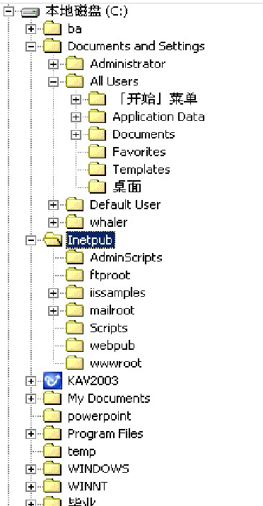











什么是树
客观世界中许多事物存在层次关系
人类社会家谱
社会组织结构
图书信息管理

Slide 3
什么是树
分层次组织在管理上具有更高的效率!
数据管理的基本操作之一：查找
如何实现有效率的查找？

Slide 4
查找（Searching）
查找：根据某个给定关键字K ，从集合R中找出关键字与K相同的记录
静态查找：集合中记录是固定的
没有插入和删除操作，只有查找
动态查找：集合中记录是动态变化的
除查找，还可能发生插入和删除

Slide 5
静态查找
0
1
2
3
4
5
6
7
8
9
K
方法1：顺序查找
Tbl
10
int SequentialSearch (List Tbl, ElementType K)
{ /*在表Tbl[1]~Tbl[n]中查找关键字为K的数据元素*/ int i;
Tbl->Element[0] = K; /*建立哨兵*/
for(i = Tbl->Length; Tbl->Element[i]!= K; i--); return i; /*查找成功返回所在单元下标；不成功返回0*/
}
10
Typedef struct Lnode *List;
Struct Lnode{
ElementType Element[Maxsize]
int Length;
}
时间复杂度O(N)

Slide 6
静态查找
0
1
2
3
4
5
6
7
8
9
K
方法1：顺序查找
Tbl
10
顺序查找的一种实现（无“哨兵”）
int SequentialSearch (List Tbl, ElementType K)
{ /*在Element[1]~[n]中查找关键字为K的数据元素*/ int i;
for(i=Tbl->Length;i>0&&Tbl->Element[i]!= K; i--); return i; /*查找成功返回所在单元下标；不成功返回0*/
}
10

Slide 7
方法2：二分查找（Binary Search)
假设n个数据元素的关键字满足有序（比如：小到大）
并且是连续存放（数组），那么可以进行二分查找。

Slide 8



[例] 假设有13个数据元素，按关键字由小到大顺序存放. 二分查找关健字为444的数据元素过程如下：
5 | 16 | 39 | 45 | 51 | 98 | 100 | 202 | 226 | 321 | 368 | 444 | 501
1 | 2 | 3 | 4 | 5 | 6 | 7 | 8 | 9 | 10 | 11 | 12 | 13
1、left = 1, right = 13; mid = (1+13)/2 = 7:
2、left = mid+1=8, right = 13; mid = (8+13)/2 = 10:
3、left = mid+1=11, right = 13; mid = (11+13)/2 = 12:
100 < 444;
321 < 444;
查找结束;

Slide 9
[例] 仍然以上面13个数据元素构成的有序线性表为例
二分查找关健字为 43 的数据元素如下：
5 | 16 | 39 | 45 | 51 | 98 | 100 | 202 | 226 | 321 | 368 | 444 | 501
1 | 2 | 3 | 4 | 5 | 6 | 7 | 8 | 9 | 10 | 11 | 12 | 13
1、left = 1, right = 13; mid = (1+13)/2 = 7:
2、 left = 1, right = mid-1= 6; mid = (1+6)/2 = 3:
3、left = mid+1=4, right = 6; mid = (4+6)/2 = 5:
4、left = 4, right = mid-1= 4; mid = (4+4)/2 = 4:
100 > 43;
39 < 43;
51 > 43;
45 > 43;
5、left = 4, right = mid-1= 3; left > right ? 查找失败，结束;

Slide 10
二分查找算法
int BinarySearch ( StaticTable * Tbl, ElementType K)
{ /*在表Tbl中查找关键字为K的数据元素*/ int left, right, mid, NoFound=-1;
left = 1;
right = Tbl->Length; while ( left <= right )
{
mid = (left+right)/2;
/*初始左边界*/
/*初始右边界*/
/*计算中间元素坐标*/
if( K < Tbl->Element[mid])
right = mid-1;
/*调整右边界*/
/*调整左边界*/
else if( K > Tbl->Element[mid]) left = mid+1;
else return mid; /*查找成功，返回数据元素的下标*/
}
return NotFound; /*查找不成功，返回-1*/
}
二分查找算法具有对数的时间复杂度O(logN)

Slide 11
11个元素的二分查找判定树
判定树上每个结点需要的查找次数刚好 为该结点所在的层数;
6
查找成功时查找次数不会超过判 定树的深度
3
9
n个结点的判定树的深度
为[log₂n]+1.
1
4
7
10
ASL = (4*4+4*3+2*2+1)/11 = 3
2
5
8
11
二分查找的启示？

Slide 12
树的定义
树（Tree）: n（n≥0）个结点构成的有限集合。 当n=0时，称为空树；
对于任一棵非空树（n> 0），它具备以下性质：
树中有一个称为“根（Root）”的特殊结点，用 r 表示；
其余结点可分为m(m>0)个互不相交的有限集T₁，T₂，... ，T_{m}，其 中每个集合本身又是一棵树，称为原来树的“子树（SubTree）”
A
B C D E
B
C
D
E
K
F G
H
I
J
K
F
G
H
I
J
L
M
L
M
(a) 树T
(b) 子树T
A1
(c) 子树T
A2
(d) 子树T
A3
(e)子树T
A4

Slide 13

树与非树?
A
A
A
C
D
C
D
C
D
B
B
B
E
F
G
H
E
F
G
H
E
F
G
H
子树是不相交的；
除了根结点外，每个结点有且仅有一个父结点；
一棵N个结点的树有N-1条边。
D
I
J
K
M

Slide 14
树的一些基本术语
结点的度（Degree）：结点的子树个数
树的度：树的所有结点中最大的度数
叶结点（Leaf）：度为0的结点
父结点（Parent）：有子树的结点是其子树 的根结点的父结点
子结点（Child）：若A结点是B结点的父结 点，则称B结点是A结点的子结点；子结点也 称孩子结点。
兄弟结点（Sibling）：具有同一父结点的各
结点彼此是兄弟结点。
A
B
C
D
F
G
H
I
J
K
L
M

Slide 15
树的一些基本术语
7. 路径和路径长度：从结点n₁到n_{k}的路径为一 个结点序列n₁ , n₂ ,… , n_{k} , n_{i}是 n_{i+1}的父结 点。路径所包含边的个数为路径的长度。
A
祖先结点(Ancestor)：沿树根到某一结点路 径上的所有结点都是这个结点的祖先结点。
子孙结点(Descendant)：某一结点的子树 中的所有结点是这个结点的子孙。
结点的层次（Level）：规定根结点在1层， 其它任一结点的层数是其父结点的层数加1。
树的深度（Depth）：树中所有结点中的最
大层次是这棵树的深度。
B
C
D
F
G
H
I
J
K
L
M
森林：m（m≥0）棵互不相交的树的集合。将一棵非空树的根结点删去，树就变成一个森林；反之，给森林增加一个统一的根结点，森林就变成一棵树。

Slide 16
树的表示
A
B C
D
E F G H I J
K L
M
E
K
B
L
F
A
C
G
H
M
D
I
J

Slide 17
儿子-兄弟表示法
Element
FirstChild
NextSibling
A
A
N
B C
D
E F G H I J
B
C
D
N
K L
M
E
F
N | N
G
N | N
H
I
J
N | N
N
K
L
N | N
M
N | N
N

Slide 18
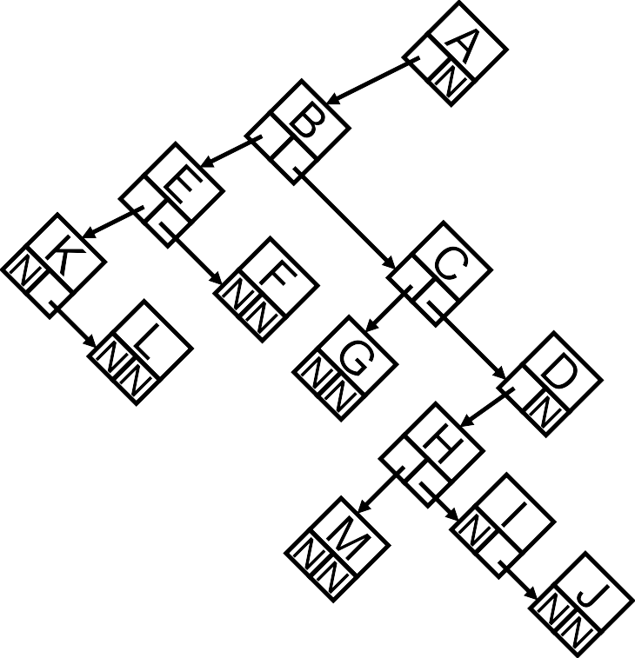
森林和二叉树转换规则：左孩子，右兄弟。
A
45°
N
B
C
D
N
E
F
N | N
G
N | N
H
I
J
N | N
N
K
L
N | N
M
N | N
N
Left
Element
Left
Right
二叉树
Right

Slide 19
1. 把一棵树转换成二叉树后，这颗二叉树的形态是（）。
A. 唯一的; B. 有多种;
C. 有多种，但根节点都没有左孩子; D. 有多种，但根节点都没有右孩子;
2. 将森林F转换成对应的二叉树T，F种叶子结点的个数等于（）
A. T中叶子结点的个数； B. T中度为1的结点个数；
C. T中左孩子指针为空的结点个数； D. T中右孩子指针为空的结点个数；
3. 在一棵度为4的树T中，若有20个度为4的结点，10个度为3的结点，1个度为2的结点，10个度为1的结点，则树T的叶子结点个数为（）
A. 41 B. 82 C. 113 D 122
4.将森林转换为二叉树，若在二叉树中，结点u是结点v的父结点的父结点，则在原来的森林中，u和v开始可能具有的关系是( )。
① 父子关系 ② 兄弟关系 ③ u结点与v父结点是兄弟关系
A. 只有② B. ①和② C. ①和③ D. ①、②和③

